Slide 1

MISURIAMO LA VELOCITA’ di un moto rettilineo uniformemente accelerato.
Esperimento

Slide 2

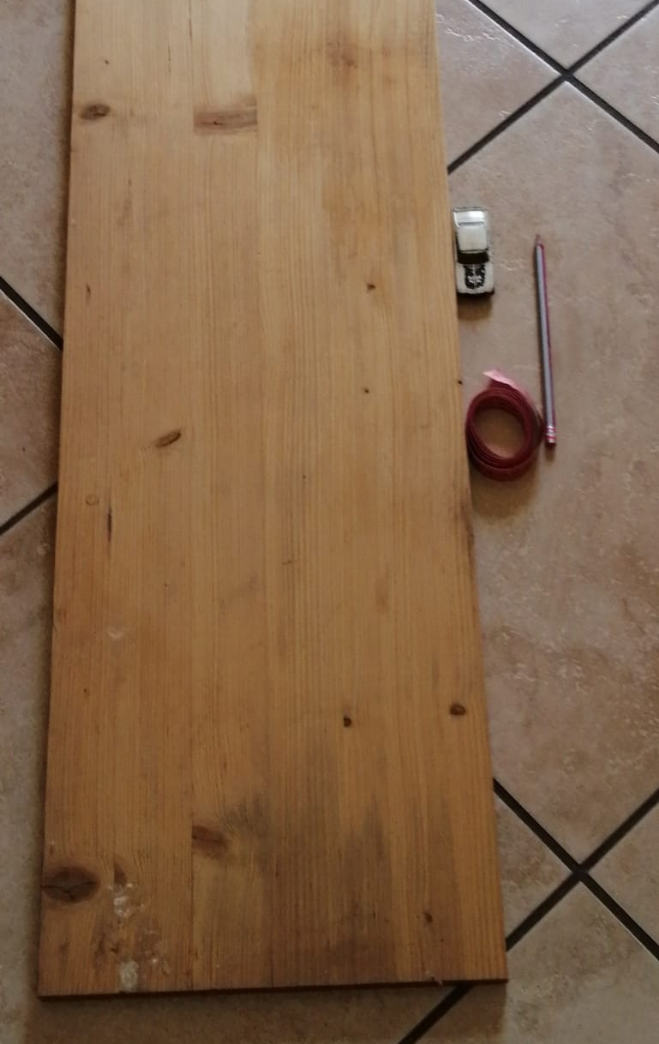

MATERIALE:
Un asticella di legno come rampa,
una macchinina,
un cronometro,
un metro,
un gessetto.

Slide 3
Che cos’è un moto rettilineo uniformemente accelerato?
Quando un corpo si muove in una traiettoria rettilinea con accelerazione costante nel tempo. Per conoscere la velocità dobbiamo fare :
V = Accelerazione costante*tempo.
Se vogliamo calcolare la distanza la formula è:
S=1/2*Accelerazione costante*tempo al quadrato.

Slide 4

PROCEDURA:
Mia mamma tiene ferma la macchinina sulla parte alta della rampa, Io poi ho tracciato con la matita la linea con il numero 1 subito dopo la macchina .Misuro 1 m a partire dalla linea tracciata e con la matita traccio una seconda linea con il numero 2. Mia mamma poi, lascia andare la macchina , intanto mio fratello fa partire il cronometro .
DATI
Distanza = 1 m
Intervallo di tempo = 1,58 secondi
Velocità risultante = 1,26 m/s

Slide 5

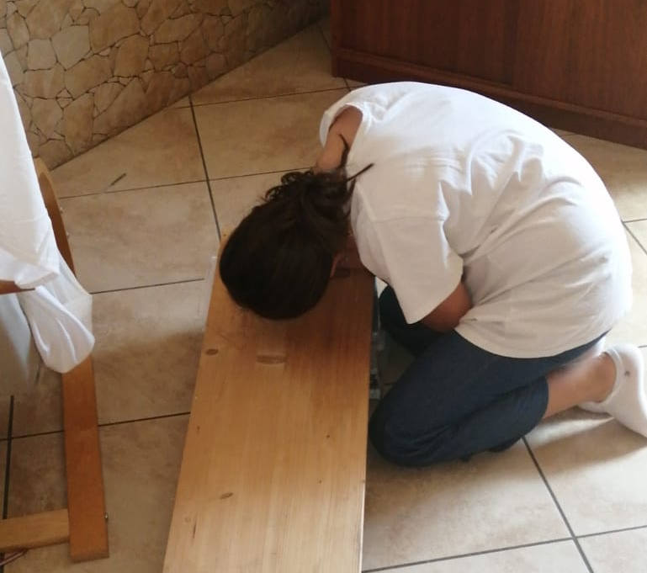

In questa foto sto tracciando la prima linea.

Slide 6
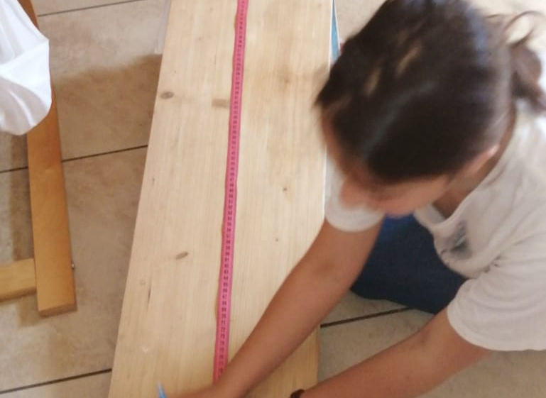
In questa foto sto misurando con il metro,
1 m e traccio la seconda linea.

Slide 7
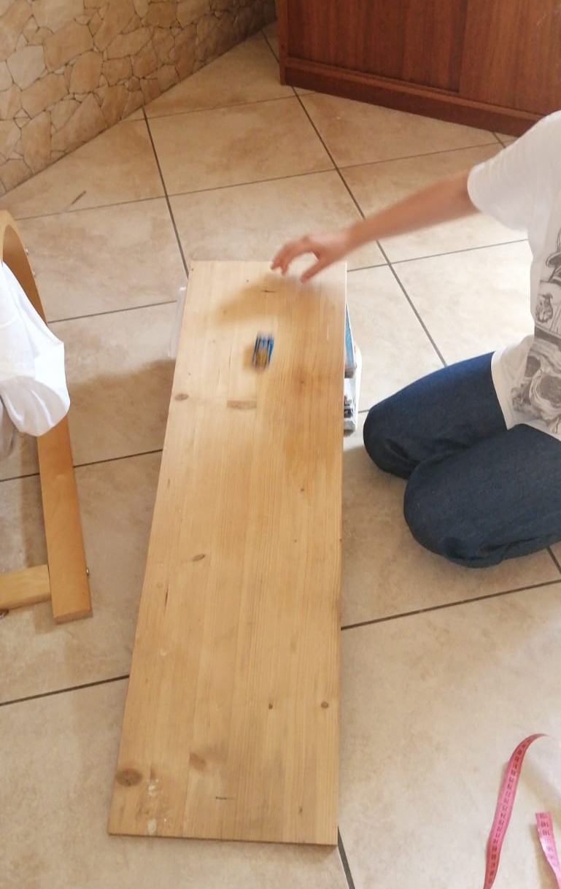
Adesso è partita la macchinina.
Come possiamo vedere la foto esce sfocata perché la macchinina non è ferma ma in movimento.

Slide 8
Che cos’è l’ accelerazione?
L’accelerazione è la rapidità con cui la velocità varia, sia che essa aumenti sia che diminuisca . L’accelerazione che interessa un corpo è la variazione della sua velocità divisa per l’intervallo di tempo in cui si è verificata.

Slide 9
OSSERVAZIONI.1:
1- La macchinina ha un moto rettilineo uniformemente accelerato.
2- La misurazione del tempo effettuata da mia mamma secondo me non è precisa.
3- La precisione della misura del tempo impiegato dalla macchinina lo possiamo migliorare facendo più misurazioni.

Slide 10
OSSERVAZIONI.2:
4- La velocità della macchinina la possiamo aumentare inclinando l’ asticella.
5- Misurando il tempo che ha impiegato la macchinina a percorrere un metro ho potuto calcolare l’accelerazione ed in fine la velocità.

Slide 11
Esperimento eseguito da
RUSSO ANNAMARIA
2^ B tp

